Slide 1



自动控制原理
AUTOMATIC CONTROL
主讲：黄国宏
Email：h_guohong@163.com
Tel:18933755345

Slide 2

第三章 控制系统时域分析法
3.1 系统时域性能指标
3.2 一阶系统时域分析
3.3 二阶系统的时域分析
3.4 高阶系统的时域分析
3.5 线性系统的稳定性分析
3.6 线性系统的稳态误差计算

Slide 3
本章概述
分析和设计控制系统的首要工作就是确定系统的数学模型，获得系统的数学模型后就可以采用不同的方法去分析系统的性能：稳定性、 稳态性能和动态性能。
本章主要研究线性系统动态性能和稳态性能分析的时域方法。
时域分析法是一种直接在时间域中对系统进行分析的方法，它通过拉斯反变换求出系统输出量的表达式，具有直观、准确的优点，可以提供系统时间响应的全部信息。

Slide 4
3.1 系统时域性能指标
时域分析主要是对系统输出响应特性进行分析，其输出响应与系统的结构参数以及系统的输入信号形式有关。
控制系统的性能评价分为动态性能指标和稳态性能指标两类。
为了便于分析和评价系统的性能，必须了解输入信号的解析表达式。
然而，在一般情况下，控制系统的外加信号是随机的无法预先确定，为了对各种控制系统的性能进行比较，就要有一个共同的基础，因此需要选择若干典型信号作为系统的输入，然后比较各种系统对这些输入信号的响应。

Slide 5
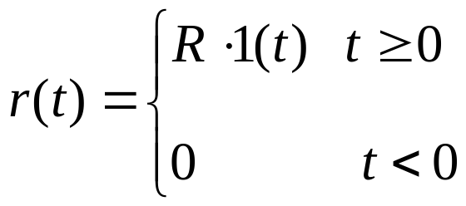
3.1.1 典型输入信号
1、阶跃（位置）函数
阶跃函数的时域表达式为
r(t)
R
t
式中, R为常数, 当R＝1时, 称r(t)=1(t)为单位阶跃函数。

Slide 6

3.1.1 典型输入信号--阶跃（位置）函数
单位阶跃函数的拉普拉斯变换为
r(t)
R
说明：
t
1、在 t =0 处，阶跃信号相当于一个不变的信号突然加到系统上。
2、对于恒值系统，相当于给定值突然变化或者扰动量突然变化；
3、对于随动系统，相当于加入一个突变的给定位置信号.
如：电动机负荷的突然改变、阀门的突然开关、电源的突然开关等均可视为阶跃函数输入。
4、通常采用单位阶跃函数作为统一的典型输入信号，从而在一个统一的基础上对各种控制系统的特性进行比较和研究。

Slide 7
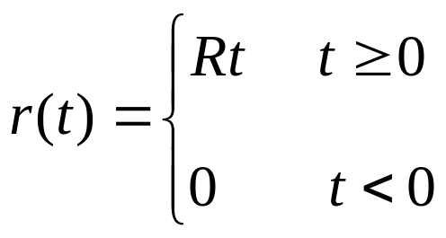
3.1.1 典型输入信号
2. 斜坡函数(速度函数)
斜坡函数, 也称速度函数，其时域表达式为
r(t)
Rt
t
式中, R为常数。当R＝1时, 称r(t)=t为单位斜坡函数。因为dr(t)/dt=R, 所以斜坡函数代表匀速变化的信号。

Slide 8

3.1.1 典型输入信号--斜坡函数(速度函数)
单位斜坡函数的拉普拉斯变换为
r(t)
Rt
说明：
1、单位斜坡函数相当于随动系统中加入一个按恒速变化的位置信号。
t
如：跟踪通信卫星的天线控制系统、数控机床加工斜面时的进给系统、大型船闸的匀速升降系统等。
2、输入信号随时间逐渐变化的控制系统的输入均可视为斜坡函数。
3、单位斜坡函数是考察系统对等速率信号跟踪能力时的试验信号。

Slide 9
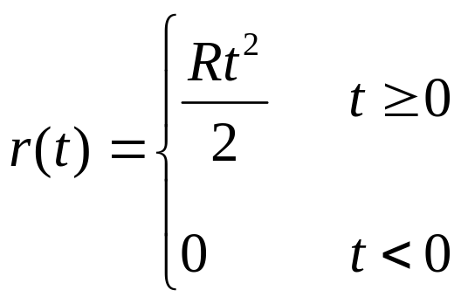
3.1.1 典型输入信号
3. 加速度（抛物线）函数
加速度函数的时域表达式为
r(t)
0
t
式中，R为常数。当R＝1时, 称r(t)=t²/2为单位加速度函数。因为d²r(t)/dt²=R, 所以加速度函数代表匀加速变化的信号。

Slide 10

3.1.1 典型输入信号
3. 加速度（抛物线）函数
单位加速度函数的拉普拉斯变换为
r(t)
Rt
说明：
t
单位抛物线函数是用于考察系统机动跟踪能力时的试验信号。
如：宇宙飞船控制系统等的典型输入即可选抛物线信号

Slide 11
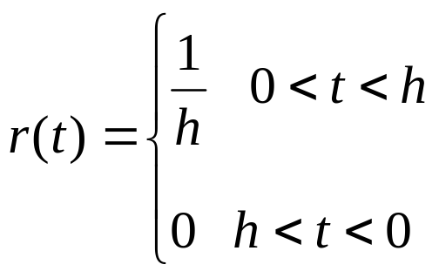
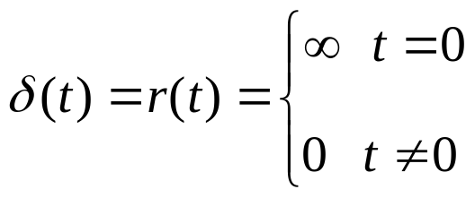
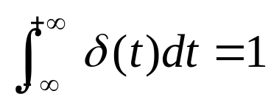
3.1.1 典型输入信号
4. 脉冲函数
脉冲函数的时域表达式为
r(t)
1/h
h
t
式中，h称为脉冲宽度, 脉冲的面积为1。若对脉冲的宽度取趋于零的极限, 则有
及
例如：撞击、后坐力、电脉冲
称此函数为理想脉冲函数, 又称δ函数。

Slide 12

3.1.1 典型输入信号
4. 脉冲函数
拉普拉斯变换为
说明：
1、理想单位脉冲是不存在的，但是在控制理论中却是一个重要的数学工具。
2、当需要使用理想单位脉冲函数作为测试信号时，实际上总是采用宽度很小的单位脉冲信号代替。一些持续时间极短的脉冲信号，可视为理想脉冲函数。
3、如：脉动电压信号、冲击力、阵风中的大气湍流等都可视为脉冲函数。
4、单位脉冲信号用于考察系统在脉冲扰动后的恢复过程。

Slide 13
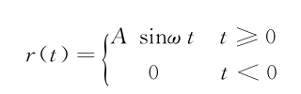
3.1.1 典型输入信号
5. 正弦函数
正弦函数的时域表达式为
r(t)
ϕ
ωt
式中, A为振幅, ω为角频率。
当 A =1 时，正弦函数称为单位正弦函数

Slide 14

3.1.1 典型输入信号
5. 正弦函数
其拉普拉斯变换为
说明：
1、在实际控制系统中，当输入信号具有周期变化特性时，可采用正弦函数作为典型输入信号。
2、如：机车设备上受到的振动力、伺服振动台的输入信号、电源及机械振动噪声等。
3、正弦函数主要用于频率域分析中。

Slide 15
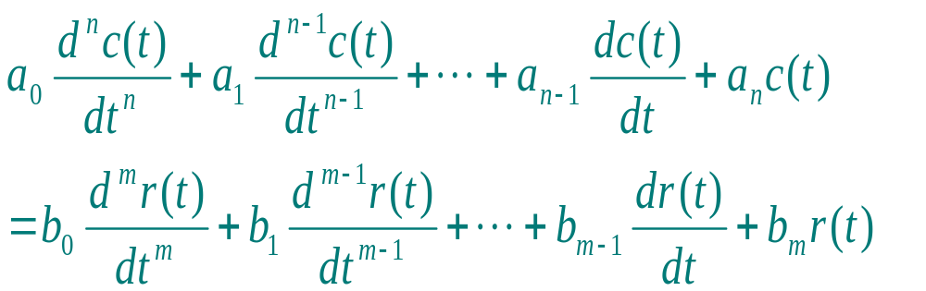
3.1.2 时域性能指标
对于一单输入单输出n阶线性定常系统，可用一 n 阶常系数线性微分方程来描述。
系统在输入信号r(t) 作用下，输出c(t) 随时间变化的规律，即微分方程的解，就是系统的时域响应。

Slide 16
3.1.2 时域性能指标
由线性微分方程理论知，方程式的解由两部分组成，即
c(t)=c₁(t)+c₂(t)
c₁(t)——对应齐次微分方程的通解
c₂(t)——非齐次微分方程的一个特解
系统响应的暂态分量（通解）是指从t=0开始到进入稳态之前的这一段过程(动态过程)。
采用动态性能指标(瞬态响应指标)，如：稳定性、快速性、平稳性等来衡量。
系统响应的稳态分量（即特解）是系统在时间t→∞时系统的输出。
采用稳态性能指标：稳态误差来衡量。

Slide 17
3.1.2 时域性能指标
根据系统结构和参数选择的情况, 动态过程表现为衰减、发散或等幅振荡形式。
显然, 一个可以实际运行的控制系统, 其动态过程必须是衰减的, 即系统必须是稳定的。

Slide 18
3.1.2 时域性能指标
系统的稳定性是系统正常工作的首要条件，系统的稳定性完全由系统自身的结构和参数决定，而与系统的输入无关；
动态过程除提供系统的稳定性信息外, 还可以给出响应速度、阻尼情况等信息。
对同一系统，不论选择哪种典型输入信号，其响应过程所表征的系统特性是一致的。因此，对各种控制系统特性进行比较研究时，通常采用单位阶跃函数作为典型输入信号。

Slide 19
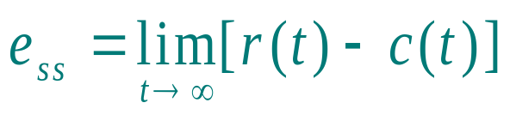
3.2.1 稳态性能指标
采用稳态误差e_{ss}来衡量，其定义为：当时间t趋于无穷时，系统输出响应的期望值与实际值之差。即

Slide 20
3.2.2 动态性能指标
假设前提
1）系统在单位阶跃信号作用下
2）初始条件为0，即在单位阶跃输入作用前，
系统处于静止状态。

Slide 21
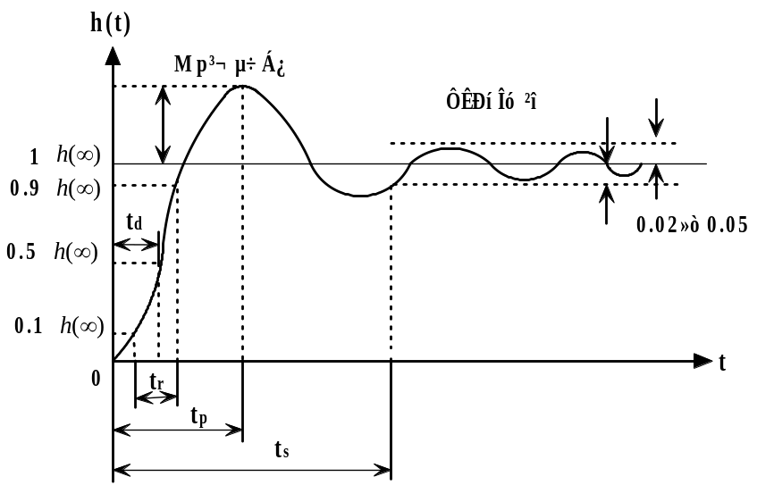
3.2.2 动态性能指标
1．上升时间t_{r}：
从零时刻首次到达稳态值的时间，即阶跃响应曲线从t=0开始第一次上升到稳态值所需要的时间；
对无超调系统，上升时间一般定义为响应曲线从稳态值的10%上升到90%所需的时间。
2、延迟时间t_{d}：
单位阶跃响应c(t)达到其稳态值的50%所需的时间。

Slide 22
3. 峰值时间t_{p}：
从零时刻到达峰值的时间，即 阶跃响应曲线从t=0开始上升到第一个峰值所需要的时间.
3.2.2 动态性能指标

Slide 23
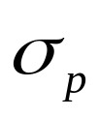
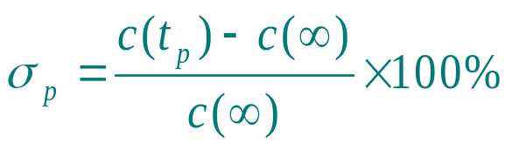
3.2.2 动态性能指标
4. 最大超调量 ：
阶跃响应曲线的最大峰值与稳态值的差与稳态值之比，即

Slide 24
3.2.2 动态性能指标
5. 调整时间t_{s}：
阶跃响应曲线进入允许的误差带(一般取稳态值附近±5%或±2%作为误差带)并不再超出该误差带的最小时间，称为调整时间(或过渡过程时间)。

Slide 25
3.2.2 动态性能指标
6. 振荡次数：在调整时间t_{s}内响应曲线振荡的次数。

Slide 26
上述动态性能指标中, 常用的指标有t_{r}、t_{s}和σ_{p}。
上升时间t_{r：}评价系统的响应速度;
最大超调σ_{p：}评价系统的运行平稳性或阻尼程度;
调节时间t_{s：}是同时反映响应速度和阻尼程度的综合性指标。

Slide 27


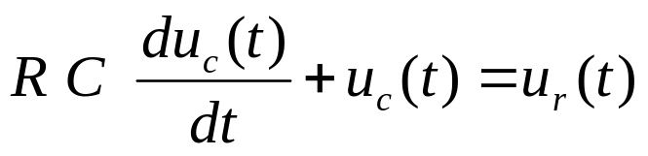
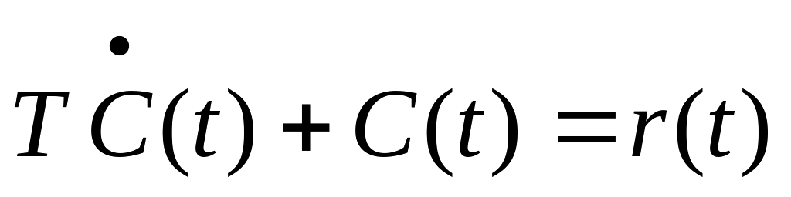
3.2 一阶系统的时域分析
3.3.1 一阶系统的数学模型
控制系统的运动方程为一阶微分方程，称为一阶系统。例如RC电路:
i(t)
R
微分方程为:
C
a 电路图
其中C(t)为电路输出电压，r(t)为电路输入电压，T=RC为时间常数。

Slide 28
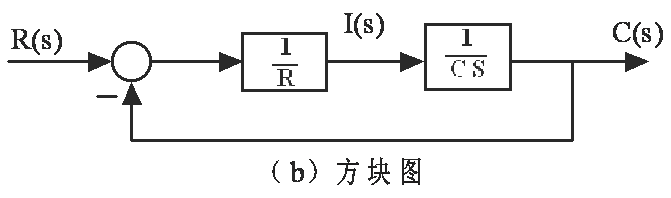
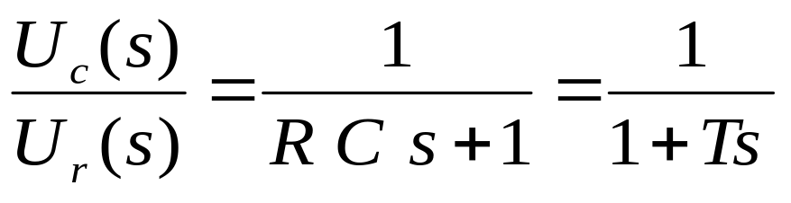
结构图 ：
当初始条件为零时，其传递函数为
T 时间常数

Slide 29
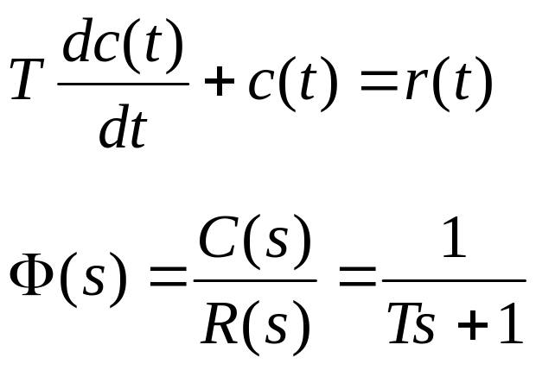
一般地，将微分方程和传递函数如下式的系统叫做一阶系统。
T 的含义随系统的不同而不同。

Slide 30
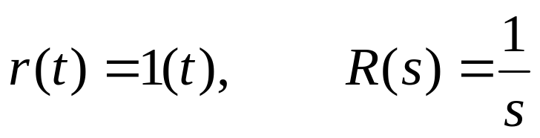
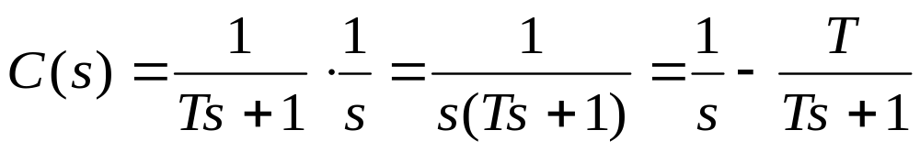
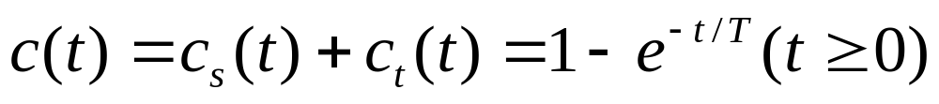
3.3.2 一阶系统的单位阶跃响应
对于单位阶跃输入
有
由拉氏反变换可以得到一阶系统的单位阶跃响应c(t)为
式中,c_{s}(t)=1是稳态分量, 由输入信号决定。c_{t}(t)=-e^{t/T}是瞬态分量(暂态分量), 当t→∞时, 瞬态分量按指数规律衰减到零。

Slide 31
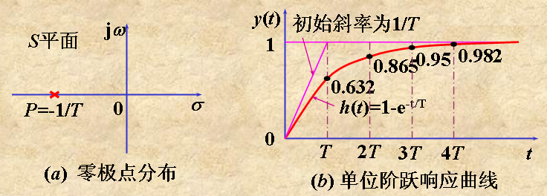
c(t)
特点：1）可以用时间常数去度量系统的输出量的数值；
2）初始斜率为1/T；
3）无超调；稳态误差e_{ss}=0 。
性能指标：延迟时间：t_{d}=0.69T
上升时间：t_{r}=2.20T
调节时间：t_{s}=3T (△=0.05) 或 t_{s}=4T (△=0.02)

Slide 32
结 论
一阶系统的单位阶跃响应是单调上升的。因而，不存在超调量。可以用上升时间和调节时间来作为动态性能指标。
为了提高一阶系统的快速响应和跟踪能力，应该减少系统的时间常数T。

Slide 33
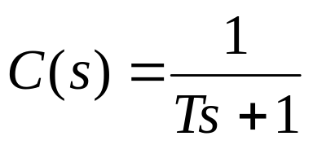
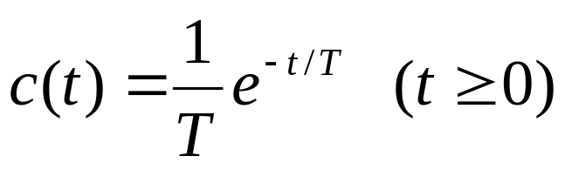
3.3.3 一阶系统的单位脉冲响应
如果输入信号为理想单位脉冲函数
r(t)=δ(t), R(s)=1
输出量的拉氏变换为：
拉斯反变换后为:

Slide 34
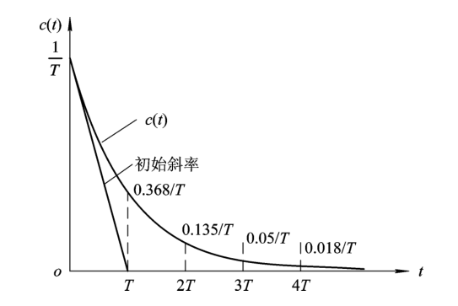
特点： 1) 可以用时间常数去度量系统的输出量的数值；
2) 初始斜率为-1/T²；
3) 无超调；稳态误差e_{ss}=0 。

Slide 35
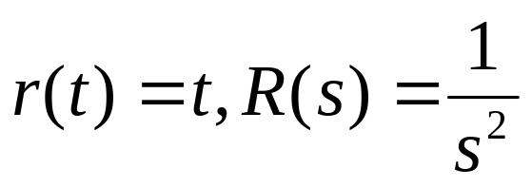
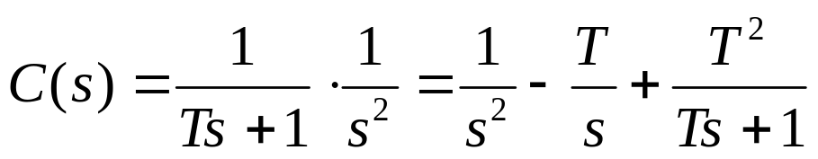
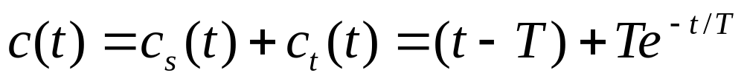
3.3.4 一阶系统的单位斜坡响应
对于单位斜坡函数
系统输出信号的拉氏变换为
取拉氏反变换，得系统的单位斜坡响应为
(t≥0)

Slide 36
c_{s}(t)=t-T 是稳态分量, 它是一个与输入信号等斜率的斜坡函数, 但时间上滞后一个时间常数T ;
c_{t}(t) = Te^{-t/T} 是瞬态分量, 当t→∞时, c_{t}(t)按指数规律衰减到零。

Slide 37
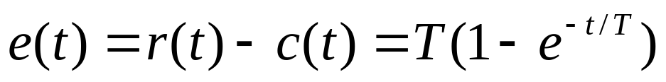
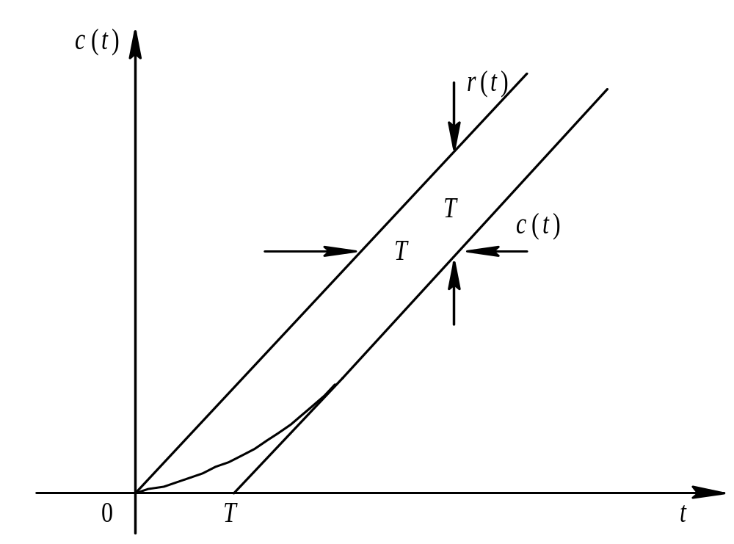
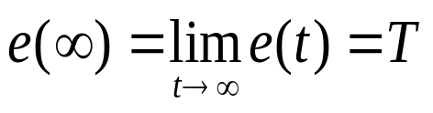
系统的误差信号e(t)为
当t→∞时, 。
这表明一阶系统的单位斜坡响应在过渡过程结束后存在常值误差, 其值等于时间常数T。

Slide 38
结论：
一阶系统的单位斜坡响应是一条由零开始逐渐变为等速变化的曲线。稳态输出与输入同斜率，但滞后一个时间常数T，即存在跟踪误差，其数值与时间T 相等。
一阶系统单位斜坡响应曲线如图所示。可知, 时间常数越小, 响应越快, 跟踪误差越小, 输出信号的滞后时间也越短。

Slide 39
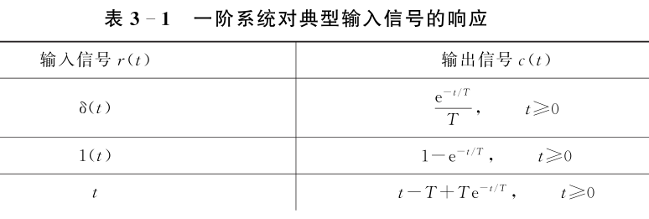
小结：

Slide 40
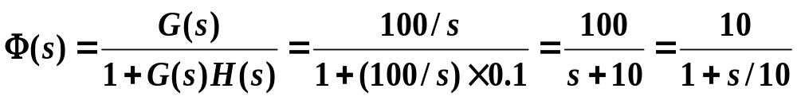
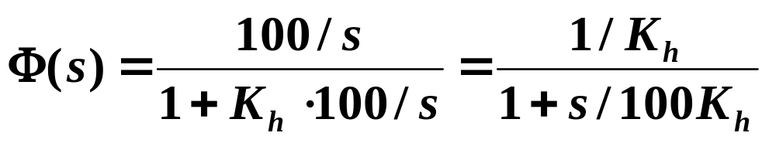
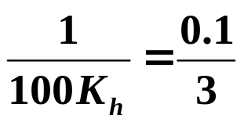

例3.1 某一阶系统如图,（1）求调节时间t_{s},（2）若要求
t_{s}=0.1s,求反馈系数 K_{h} .
R(s)
E(s)
C(s)
100/s
(-)
0.1
K_{h}
解: (1)
与标准形式对比得：T=1/10=0.1，t_{s}=3T=0.3s
(2)
要求t_{s}=0.1s，即3T=0.1s, 即 , 得
解题关键：化闭环传递函数为标准形式。

